Slide 1
Business Case Laureate
Gabriel Sainz Vázquez

Slide 2
Agenda
Descriptive Analysis
Target Variable Analysis
Categorical Variables Analysis
Continuous Variables Analysis
Pipeline
Missing Treatment
Categorical Features Treatment
Train Test Split
Variable Reduction
Modeling
Logistic Regression Model
Balanced Method with Logistic Regression
XGBoost (Machine Learning Model)
Metrics
Best Model
Strategies

Slide 3
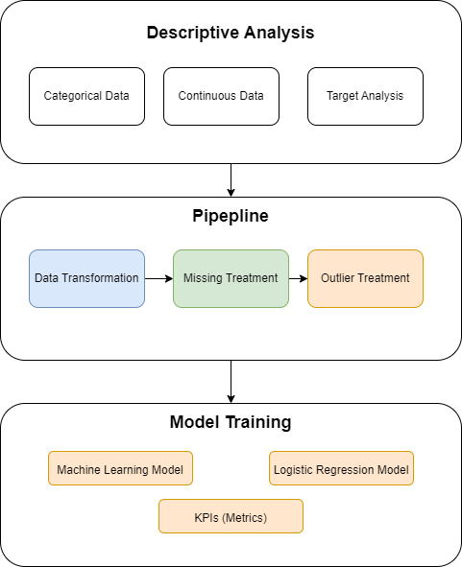

Slide 4
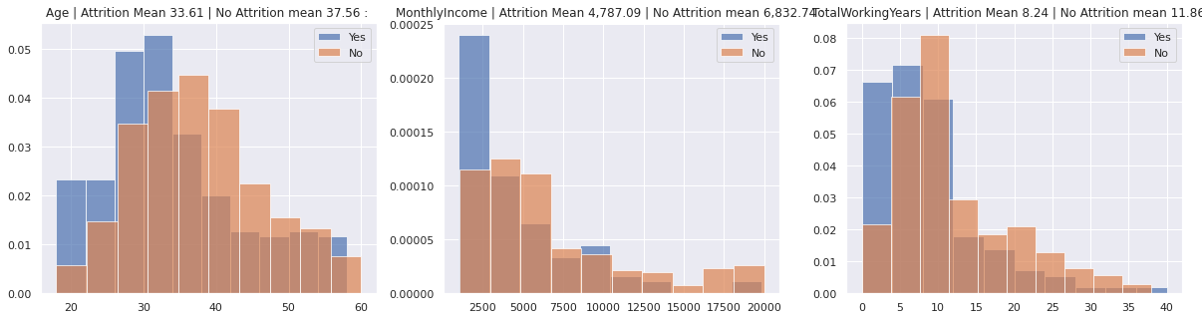
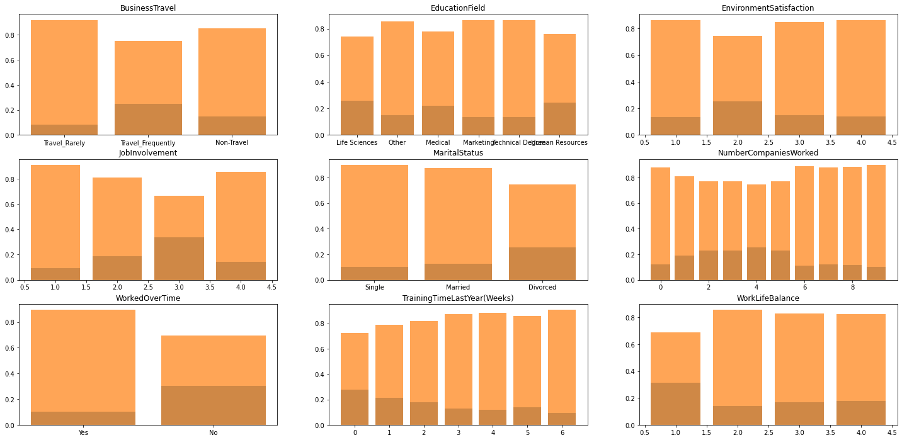
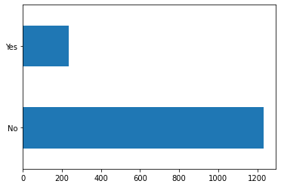
Descritive Analysis

Slide 5
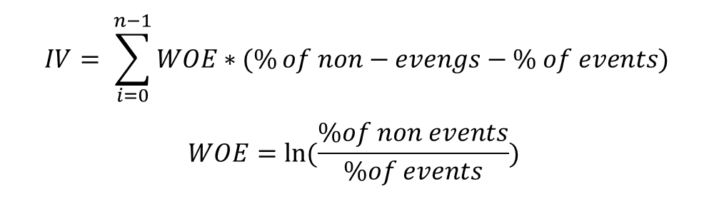
Pipeline (Data Transformation)
Missing Treatment
Categorical Features Treatment
Train Test Split (80/20)
Variable Reduction (Information Value)
$$IV= \sum_{i=0}^{n−1}{WOE∗(\%}of non−evengs−\% of events)$$
$$WOE=ln⁡(\frac{\%of non events}{\%of events})$$

Slide 6
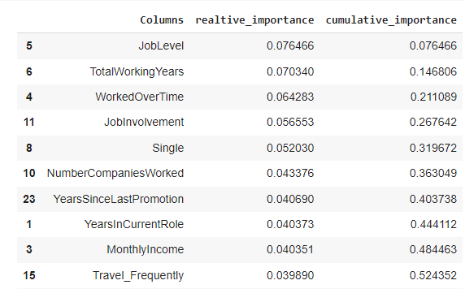
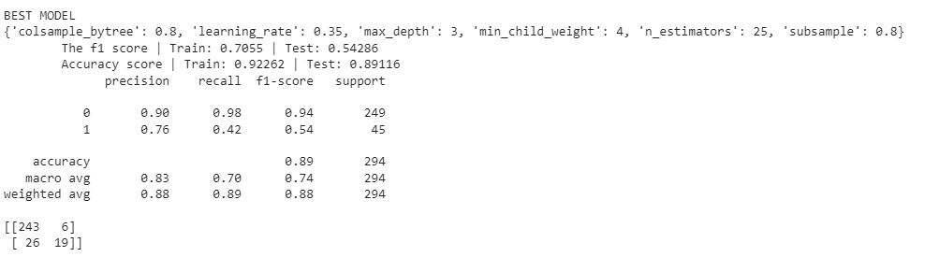
Modeling
Regresión Logística
Regresión Logística con Método de Balanceo
XGBoost
Mejor model
'colsample_bytree': 0.8
'learning_rate': 0.35
'max_depth': 3
'min_child_weight': 4
'n_estimators': 25
'subsample': 0.8

Slide 7
Strategies
Crear incentivos para empleados nuevos y empleados con antigüedad, ya sea con bonos, horarios flexibles, promociones y un ambiente laboral que los haga sentir motivados día con día.
Existe una gran cantidad de empleados jóvenes que buscan otras oportunidades, por lo tanto, crear un plan de carrera, considero que es fundamental en las primeras etapas de los trabajadores.
Crear una sinergia que les de valor a los empleados.
Brindar cursos para tener un aprendizaje continuo.
Por otro lado, para medir la eficiencia de la estrategia, se puede realizar un análisis mensual de la satisfacción del empleado. Crear cuestionarios simples y rápidos que nos ayude a determinar si el empleado está satisfecho.

